Slide 1
必修一《中国特色社会主义》
第二课：只有社会主义才能救中国
  2.1新民主主义革命的胜利

Slide 2
议题设置
总议题：从黑暗到曙光—中国人民为什么选择了马克思主义和中国共产党
子议题一：近代中国的基本国情和历史任务是什么？
子议题二：近代中国人民各种尝试和斗争为什么失败？
子议题三：新民主主义革命为什么能取得胜利？

Slide 3
01
PART ONE
近代中国的基本国情和历史任务是什么?

Slide 4
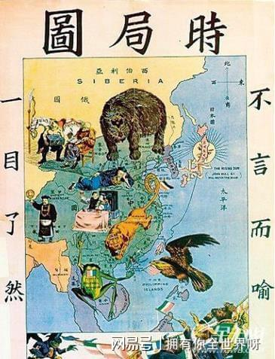

议题一：近代中国探索复兴之路为何屡遭挫折？
材料一：
从1840年开始，英国、法国、沙俄、美国、德国、日本等国，纷纷走上侵略中国的道路，谁都想来分一份羹，谁都能来获得权益。
从鸦片战争开始，列强只要和中国开战，就是要获得利权。《南京条约》打开了中国的国门，割地、赔款、通商口岸。从此一发不可收拾，只要想获得权益，找个理由就能“拿来主义”。
这幅《时局图》中，很明显能够看到各国的势力范围。北方的熊，指的是侵占东北的沙俄；南方的狗，指的是强占长江流域的英国；东南边陲的青蛙，指的是觊觎两广和云南的法国；东边的太阳，指的是占领台湾、划分福建的日本。在山东有一只既像虫子，又像肠的怪物，寓意贪得无厌的德国。
结合上述材料和教材知识，阐明近代中国社会的状况如何？

Slide 5
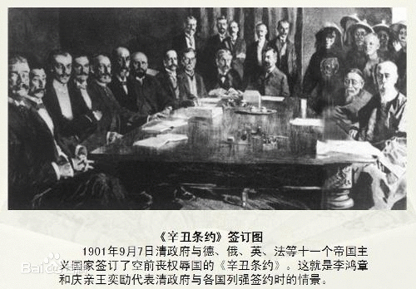
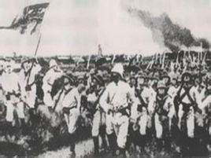

一、悲怆的历程——近代中国探索复兴之路
1、国情：鸦片战争后，中国逐步沦为半殖民地半封建社会，国家蒙辱、人民蒙难、文明蒙尘，中华民族遭受了前所未有的劫难。

Slide 6

半殖半封的基本国情下，近代中国的主要矛盾和主要任务是什么？
资产阶级和无
产阶段的矛盾
01
帝国主义和中
华民族的矛盾
02
主要矛盾
06
近代中国面临的多重矛盾
地主阶级和农
民阶段的矛盾
03
封建主义和人民
大众之间的矛盾
05
04
资产阶级和地
主阶段的矛盾
封建统治阶级内
部各集团、派系
之间的矛盾
各帝国主义国家争夺对中国控制权的矛盾

Slide 7
近代中国基本国情、主要矛盾、历史任务的关系
推翻帝国主义统治，实现民族独立
民族矛盾
（帝国主义和中华民族的矛盾）
彻底改变贫穷落后的面貌，实现国家富强和人民幸福。
历
史
任
务
目的
基本国情
半殖民地
决
定
决 定
阶级矛盾
（封建主义和人民大众的矛盾）
推翻封建主义统治，实现人民解放
主要矛盾
半封建
前提
总结：①半殖民地半封建社会的基本国情是认识和解决近代中国一切社会问题的基本依据。②近代中国的基本国情和主要矛盾决定了近代中国的两大历史任务：争取民族独立、人民解放，实现国家富强、人民幸福。

Slide 8
02
PART ONE
近代中国人民各种尝试和斗争为什么失败？

Slide 9
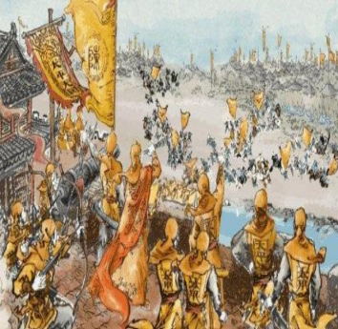
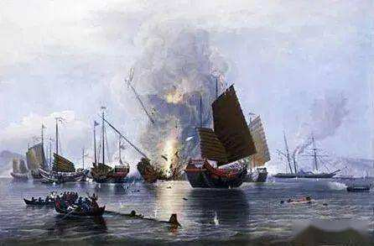
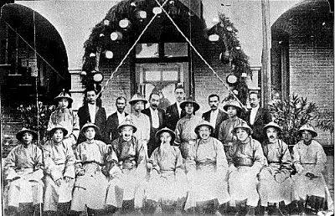
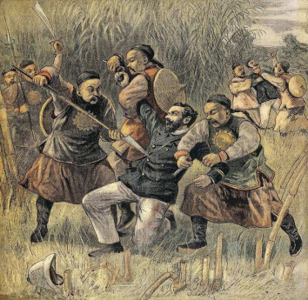
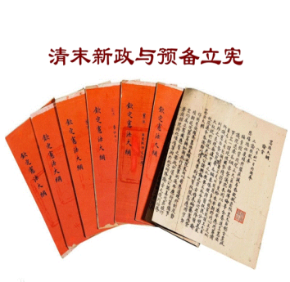
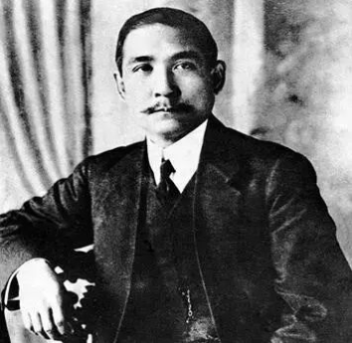
悲怆的历程—近代中国探索复兴之路
结合所学知识，谈谈近代中国人民各种尝试和斗争为什么没能改变自己的悲惨命运？
1851-1864
1861-1891
1898.6.11
1899-1900
1901-1911
1921
太平天国运动
洋务运动
戊戌变法
义和团运动
清末新政
辛亥革命
农民阶级
地主阶级洋务派
资产阶级立宪派
农民阶级
封建统治阶级
资产阶级
失败!
君主立宪、帝制复辟、议会制、多党制、总统制等

Slide 10
阶级 | 农民阶级 | 地主阶级 | 资产阶级改良派 | 资产阶级革命派
探索 | 太平天国运动 义和团运动 | 洋务运动 清末新政 | 戊戌变法 | 辛亥革命
结果
失败原因
农民阶级本身不代表先进的生产力，他们所固有的狭隘性和保守性，决定其不可能挽救中国。
封建制度已经严重阻碍生产力的发展，依靠封建制度自身“修修补补”不可能挽救中国。
资本主义道路走不通是近代中国基本国情决定的。①帝国主义不允许中国通过走资本主义道路强大起来；②封建势力同帝国主义相勾结，严重阻碍民族民族资本主义发展；③民族资产阶级力量十分弱小，具有软弱性和妥协性，不能完成民主革命的任务。
（帝侵封勾民弱小）
结论：在半殖民地半封建的近代中国，资本主义道路走不通。
①没有认清革命的目的和对象，不能团结真正的朋友以打击真正的敌人
②没有广泛的发动人民群众特别是工农群众，未形成有组织的持久的群众运动
③没有找到适合中国国情的道路，缺乏先进阶级力量的领导和正确理论的指导

Slide 11
03
PART ONE
新民主主义革命为什么能取得胜利？

Slide 12
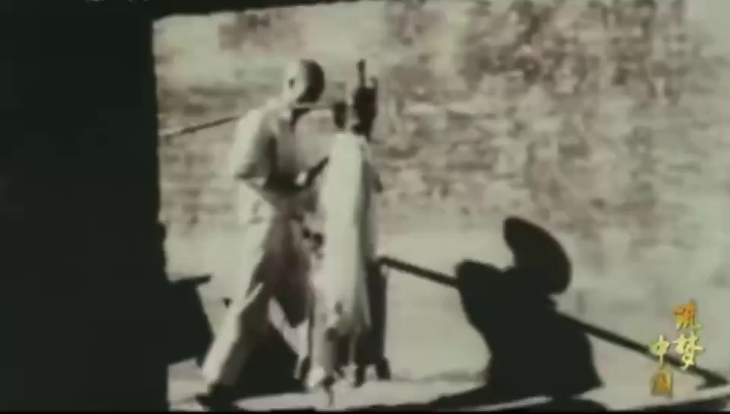
观看视频，阅读教材，从以下几方面对新民主主义革命进行分析。
指导思想
开端标志
领导力量
革命性质
革命道路制胜法宝
革命阶段
胜利意义革命步骤
新民主主义革命

Slide 13
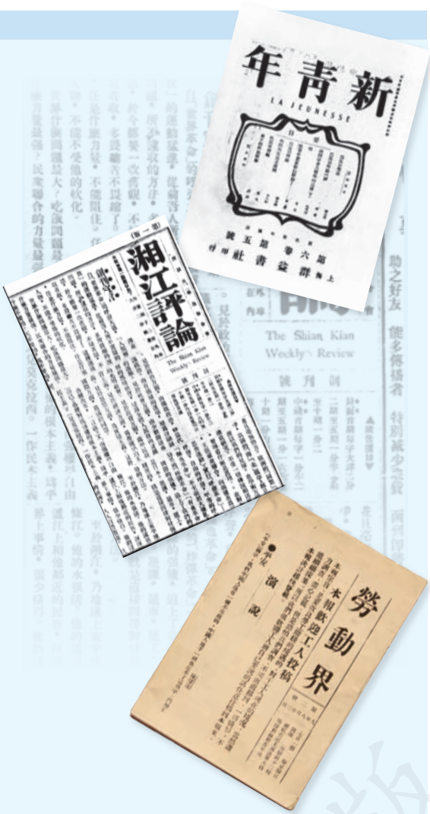

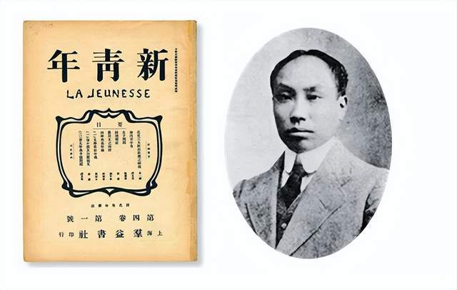
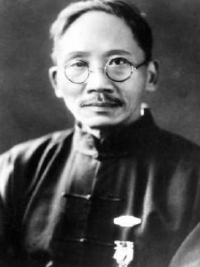
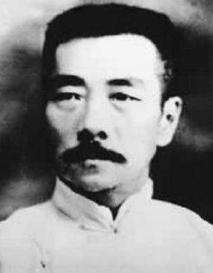
1、新民主主义革命的指导思想—马列主义、毛泽东思想
1917年，十月革命一声炮响，给中国送来了马克思列宁主义，中国先进分子从马克思列宁主义的科学真理中看到了解决中国问题的出路。

Slide 14
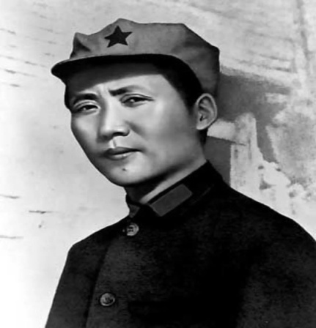
新民主主义革命的理论成果—毛泽东思想
1
产生：新民主主义革命期间，以毛泽东为代表的中国共产党人，将马列主义基本原理同中国实际相结合产生毛泽东思想（第一次结合），是中国共产党人集体智慧的结晶。
2
确立时间：1945年中共七大将毛泽东思想确立为党的指导思想并写入党章。
3
代表作：《新民主主义论》《论联合政府》《中国社会各阶级的分析》《湖南农民运动的考察报告》《<共产党人>发刊词》
4
活的灵魂：实事求是、群众路线、独立自主
5
意义：为夺取新民主主义革命胜利指明了正确方向。

Slide 15
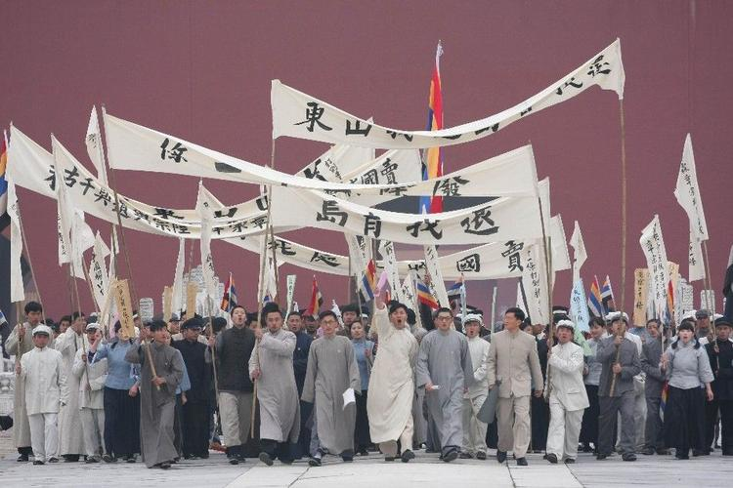
2、新民主主义革命的开端-五四运动（中国革命的转折点）
特点
1
彻底反帝反封建的革命性
追求救国强国真理的进步性
各族各界群众积极参与的广泛性
意义
2
① 推动了中国社会进步，促进了马克思主义在中国的传播，促进了马克思主义同中国工人运动的结合，为中国共产党成立做了思想上、干部上的准备，为新的革命力量、革命文化、革命斗争登上历史舞台创造了条件，
②是中国旧民主主义革命走向新民主主义革命的转折点，在近代以来中华民族追求民族独立和发展进步的历史进程中具有里程碑意义。

Slide 16

3、新民主主义革命的领导力量—中国共产党（主心骨）
1.过程：1921年，在马克思列宁主义同中国工人运动的紧密结合中，中国共产党应运而生。
2.意义：中国人民谋求民族独立、人民解放和国家富强、人民幸福的斗争有了主心骨。
结合
马列主义
工人运动
诞 生
中国共产党
领 导
新民主主义革命
反 对
帝、官、封

Slide 17

4、新民主主义革命的革命性质和特点
领导阶级
基础
主体
新民主主义革命是无产阶级领导的， 工农联盟为基础的，人民大众的，
反对帝国主义、封建主义和官僚资本主义的（资产阶级）民主革命
任务
资产阶级民主革命
不是无产阶级革命
不是社会主义革命
结合所学，思考新民主主义革命新在那里？

Slide 18
 |  |  | 旧民主主义革命 | 新民主主义革命
区别 | 新 在 哪 里 | 领导阶级 | 资产阶级领导 | 无产阶级领导
 |  | 革命前途 | 建立资产阶级共和国 和资本主义制度 | 建立无产阶级领导下 各革命阶级的联合专政， 最终过渡到社会主义社会
 |  | 革命范畴 | 世界资产阶级革命 | 世界无产阶级革命
 | 指导思想 |  | 资产阶级平等自由思想、民主共和观念、三民主义 | 马克思列宁主义 毛泽东思想
 | 革命结果 |  | 革命纲领不彻底，群众发动不充分，没有彻底解决土地问题，最终失败。 | 提出彻底的革命纲领，广泛发动群众，解决了民主革命的中心问题-土地问题。
联系 | 革命任务 |  | 反帝反封建
 | 革命性质 |  | 资产阶级民主革命

Slide 19
5、新民主主义革命的革命道路—农村包围城市、武装夺取政权
结合历史，思考为什么城市包围农村的道路在中国走不通呢?
中国是半殖民地半封建国家，民族资本主义经济先天不足后天畸形，无产阶级力量非常弱小。而封建势力、帝国主义势力以及官僚资本主义势力却异常强大，尤其是城市中的反动势力异常强大。
而传统农业社会的中国，广大乡村由于自给自足的地方性自然经济占着显著的优势，仍然可以相对独立于城市而顽强地存在着，成为反动势力统治比较薄弱的环节。农民是封建主义和帝国主义最大的掠夺对象和剥削对象，历来具有强烈的反抗意识和斗争精神，这给中国革命在农村取得胜利创造了绝好的条件。
从根本上，是由近代中国的基本国情决定的，体现了
马克思主义基本原理与中国革命相结合的具体的历史的统一

Slide 20



新民主主义革命的三大法宝—武装斗争、统一战线、党的建设
三大法宝的关系：武装斗争必须以统一战线为基础，才能发展壮大。统一战线和武装斗争则是党所掌握的两个武器，这两个武器只有在共产党的领导下才能发挥其作用。

Slide 21
新民主主义革命的革命阶段
经过28年的浴血奋战和顽强奋斗，中国共产党领导中国人民，在经历了大革命、土地革命战争、抗日战争和解放战争四阶段后，终于在1949年夺取了新民主主义革命的伟大胜利，建立了中华人民共和国。
开
端
大革命时期
土地革命
抗日战争
解放战争
1917
十
月
革
命
1919
五
四
运
动
1927
南
昌
起
义
1937
抗
战
爆
发
1949
新
中
国
成
立
1921
中
共
成
立
1924
国
民
党
一
大
1945
抗
战
胜
利

Slide 22
6、新民主主义革命的胜利标志（新中国成立）的意义
①“辞旧”：彻底结束旧中国半殖半封的历史，彻底结束极少数剥削者统治广大劳动人民的历史，彻底结束旧中国一盘散沙的局面，彻底废除列强强加给中国的不平等条约和帝国主义在中国的一切特权，实现了中国从几千年封建专制政治向人民民主的伟大飞跃。
②“迎新”：为实现由新民主主义向社会主义的过渡创造了前提条件，从根本上改变了中国社会的发展方向，为实现国家富强、民族振兴展现了美好前景和现实道路。
对中国
对世界
冲破了帝国主义的东方战线，极大地改变了世界政治力量的对比，鼓舞和推动了世界被压迫民族和被压迫人民争取解放的斗争。

Slide 23
7、中国革命的革命步骤-新民主主义革命和社会主义革命两步走
两篇文章，上篇与下篇，只有上篇做好，下篇才能做好。坚决地领导民主革命，是争取社会主义胜利的条件。我们是为着社会主义而斗争这是和任何革命的三民主义者不相同的。现在的努力是朝着将来的大目标的，失掉这个大目标，就不是共产党员了。然而放松今日的努力，也就不是共产党员。我们是革命转变论者，主张民主革命转变到社会主义方向去。——毛泽东《为争取千百万群众进入抗日民族统一战线而斗争》
毛泽东所说的两篇文章分别指什么？为什么只有上篇做好，下篇才能做好？

Slide 24
7、中国革命的革命步骤-新民主主义革命和社会主义革命两步走
中国半殖民地半封建的基本国情
决 定
必要准备
新民主主义革命
社会主义革命
必然趋势
1919年
五四运动
1949年
新中国成立
1956年
社会主义改造完成
第一步：改变半殖民地半封建的社会形态，
使中国变成一个独立的民主主义社会。
第二步：使革命向前发展，
建设社会主义社会。

Slide 25
课堂总结
半殖半封
基本国情
资本主义道路走不通
指导思想
开端标志
领导力量
革命性质
革命道路
胜利意义
革命步骤
旧民主主义革命
新民主主义革命
决 定
民族矛盾
阶级矛盾
主要矛盾
决 定
民族独立 人民解放
国家富强 人民幸福
历史任务

